Slide 1
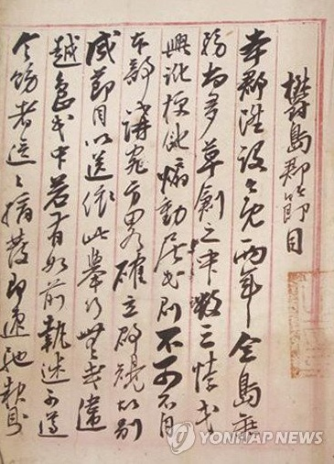
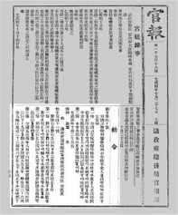
실효적 지배 증거
울도군 절목에 관한 뉴스
http://news.naver.com/main/read.nhn?mode=LPOD&mid=tvh&oid=052&aid=0000419958.

Slide 2
역사적근거(삼국시대 ~ 조선초기)- 목차
삼국시대
후삼국시대
조선 초기
일본자료에서 찾은 독도가 한국 영토인 근거

Slide 3
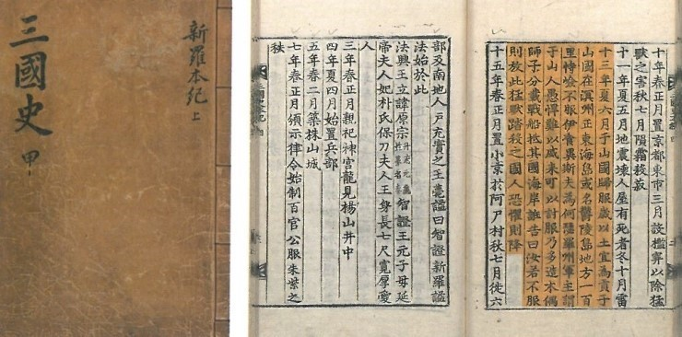
역사적근거(삼국시대 ~ 조선초기)- 삼국시대
신라양식의 토기(4세기)
  울릉도에서 발견
삼국사기 (1145년, 1454년)
  이사부 장군이 우산국 정벌
  독도의 위치가 상세하게 설명
삼국사기 지리지
  울릉도에서 발견된 고분(6세기)
  공납물을 바치는 부속국가
  독자적인 정치세력 유지

Slide 4

역사적근거(삼국시대 ~ 조선초기)- 영상
독도 복속 이사부 시대 신라 토성 발견(삼국시대 관련)

Slide 5
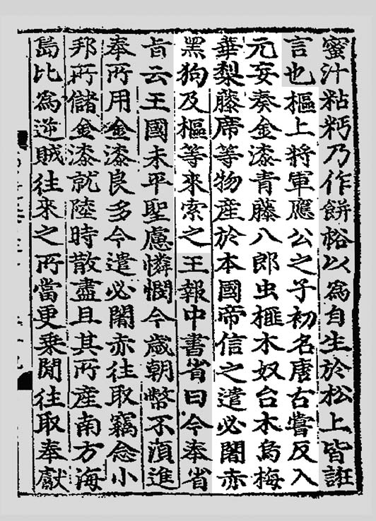
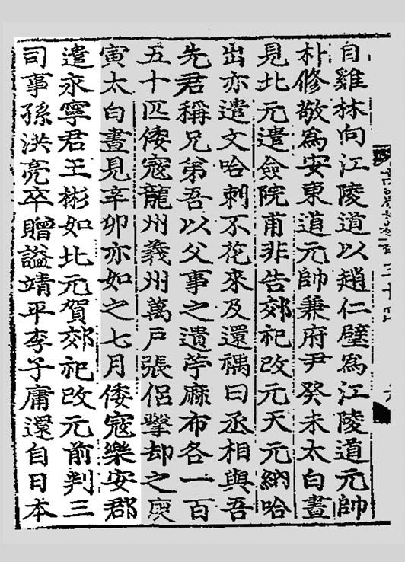
역사적근거(삼국시대 ~ 조선초기)- 후삼국시대
백길과 토두
  사절로 보내 공물을 바침.
  정위와 정조라는 벼슬을 주어 관리
고려후기
  유배지로도 이용
여진족의 침략
  우산국의 주민들을 고려로 망명
고려사 지리지
  금유립이 울릉도로 간 것이 기록
  섬 사람이 방물을 바침

Slide 6
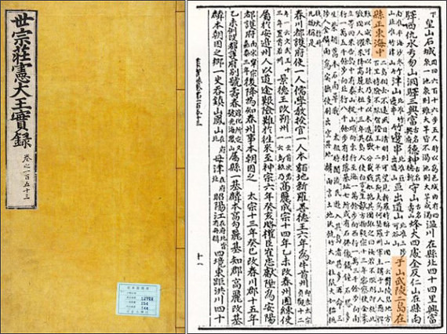
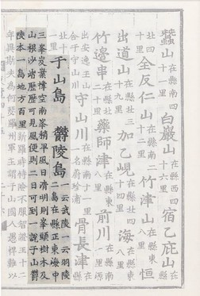
역사적근거(삼국시대 ~ 조선초기)- 조선시대 초기
독도
  세 개의 봉우리 -> 삼봉도
세종실록지리지
  중요한 자료
  영토 분쟁지역(독도와 늑둔도)
신증동국여지승람
  독도에 관한 내용 기록
  윤은보, 신공제
  동국여지승람

